Slide 1

Aegisub绘图和你
Aeg复杂绘图的实用方法

Slide 2
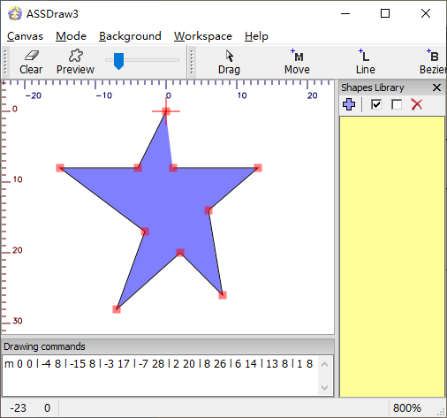
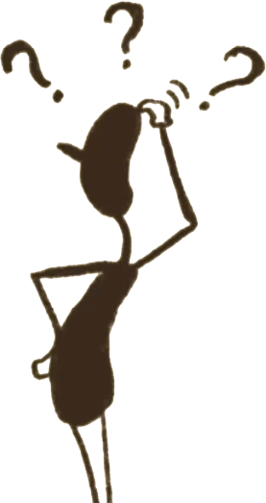
Aeg
图
画
太难？
-事实：图不好画
-哇哦。无法直接插入图片！
-AssDraw3绘制也不够直观
- (手太残了)
-而 连个五角星都画不好
你
不可能完成的任务？？？

Slide 3
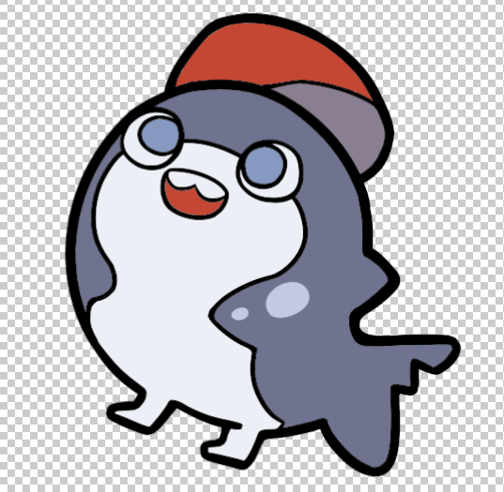
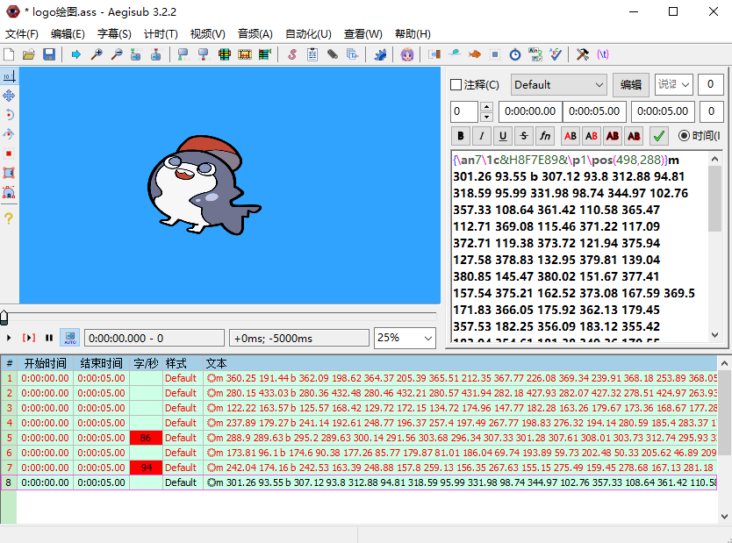
介绍…AI2ASS脚本！！
AI2ASS脚本可以让您不仅仅快速绘制笔画复杂的图案
还可以实现有多种颜色组合的图像！
这很“简单”！

Slide 4
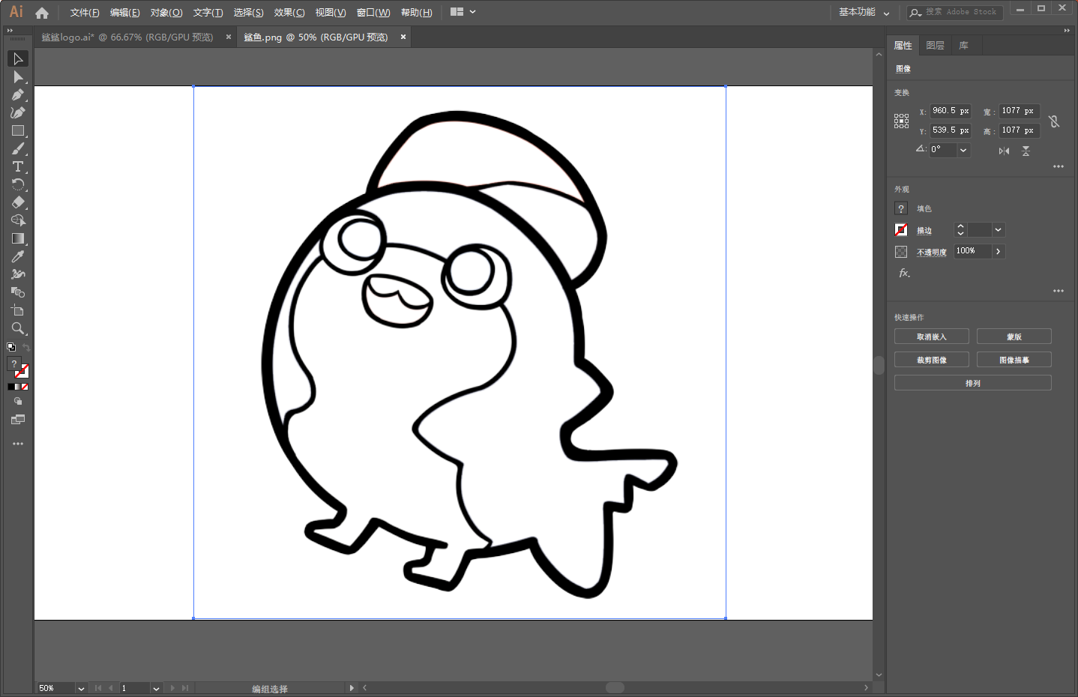
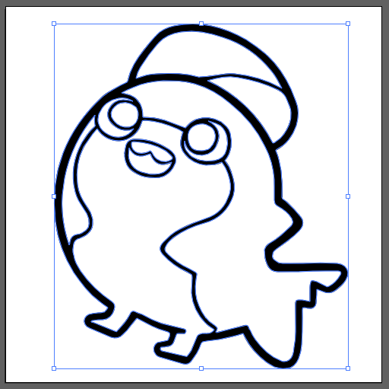
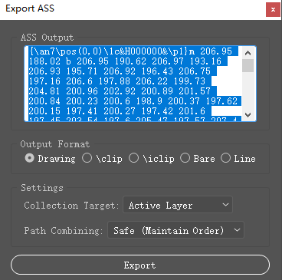




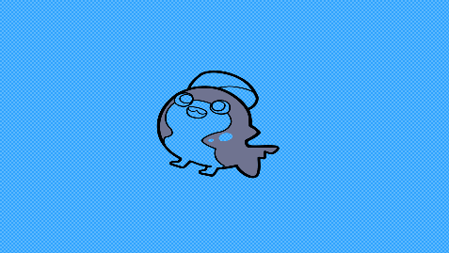

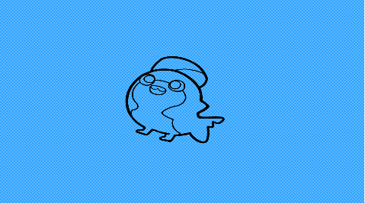

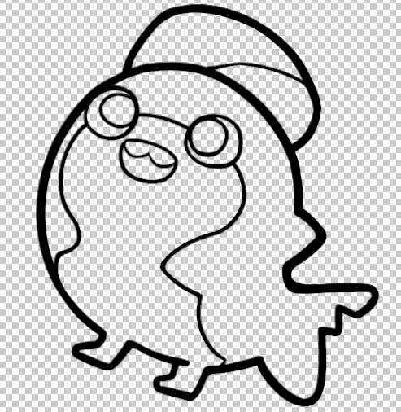
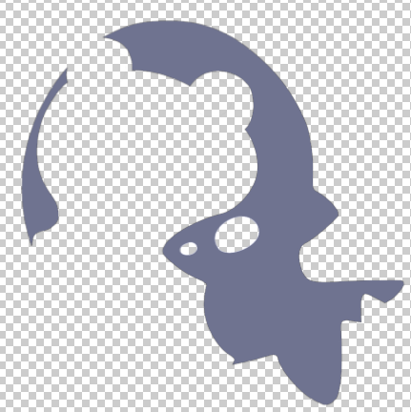
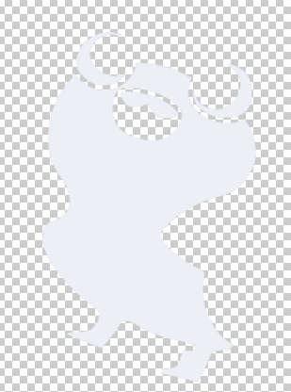

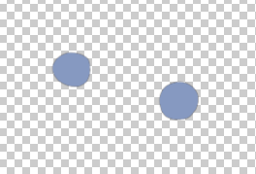

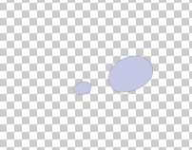
操作方法
-按照颜色拆分图案
-将图导入AI
-图像临摹后使用AI2ASS导出
-粘贴, 组合...
做到了！
-（走你）

Slide 5
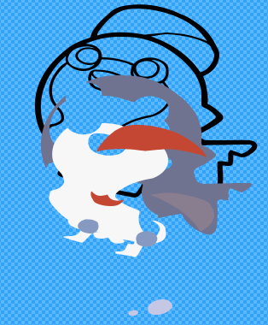
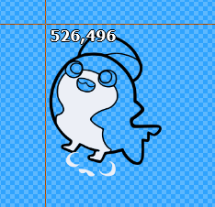

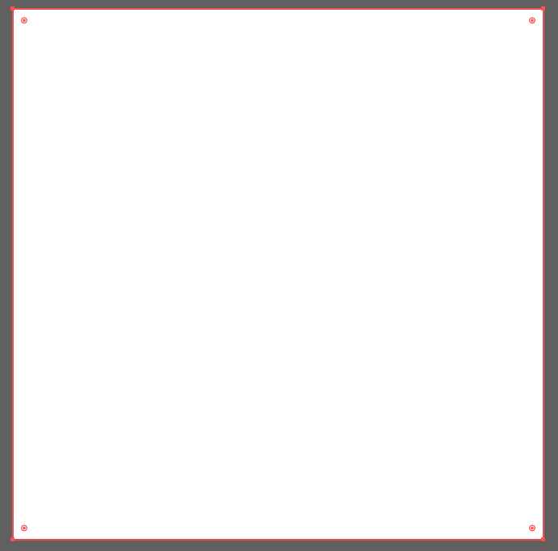
奇奇怪怪的bug？
出现奇怪的错位？
描摹时图像莫名消失？
缩放时图像错位？
请查看整活后的详细解析∠( °ω°)／

Slide 6

AI2ASS绘图, 快乐的Aeg绘图！

Slide 7
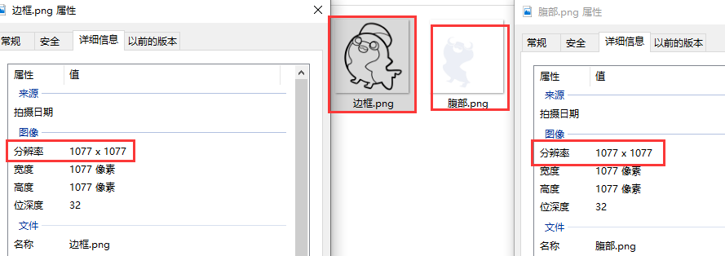
接下来是详细的步骤及注意事项∠( °ω°)／
首先是按照颜色拆分图案，此步不变
(如果图是单色则不必拆分)
注意事项：在导出元素时要注意，导出时要让所有导出图片的大小一致(并不是指一定要正方形，而是长相同，宽相同)，而且元素都在对应的位置，以方便后续的图像组合。

Slide 8
导入图像直接拖入即可，后续导入则点击右边的“图层”在最下方点“创建新图层”，再将新图拖入(导入新图层可以先慢点，做完画布调整再来)

Slide 9
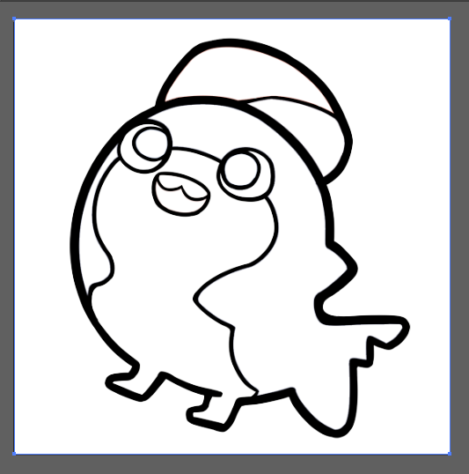
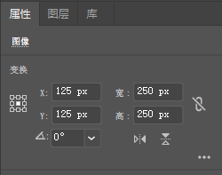
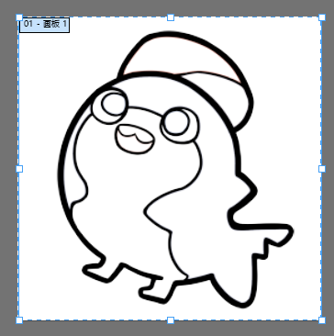
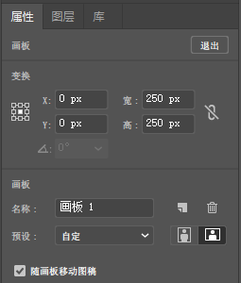
导入图像后是调节画板与图像大小。
使其图像和画布吻合。
后续有导入图像的话，数值设定要和第一个一致，不然可能导入后出现错位的问题。
(主要目的是为了之后Aeg中使用\fscx和\fscy时图像不会变形，如果仅是绘制和\move指令的话此步可以略去)

Slide 10
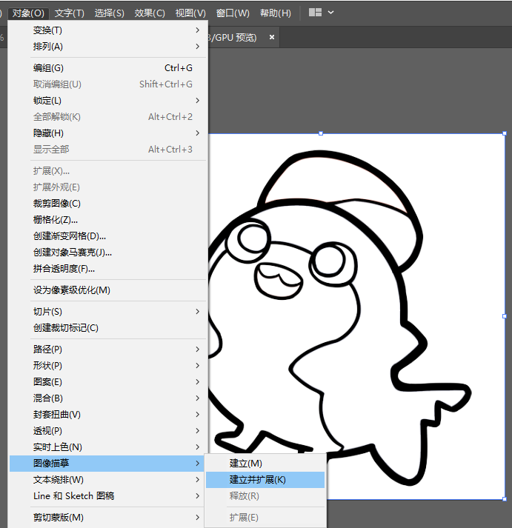
接着是图像描摹，选择“对象”—>“图像描摹”—>“建立并拓展”

Slide 11
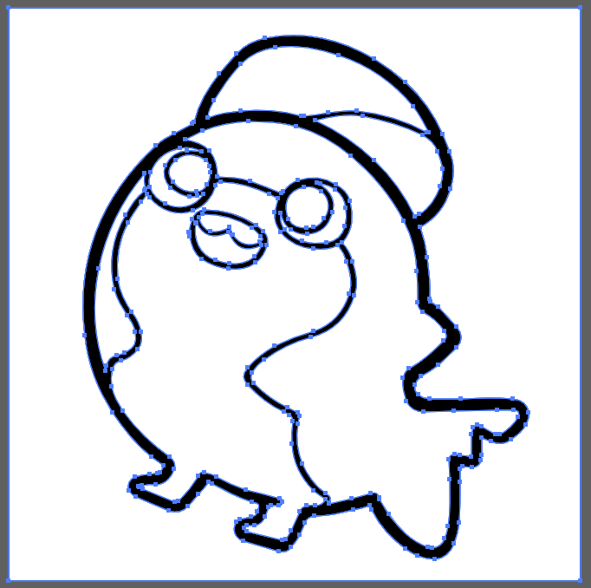
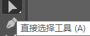
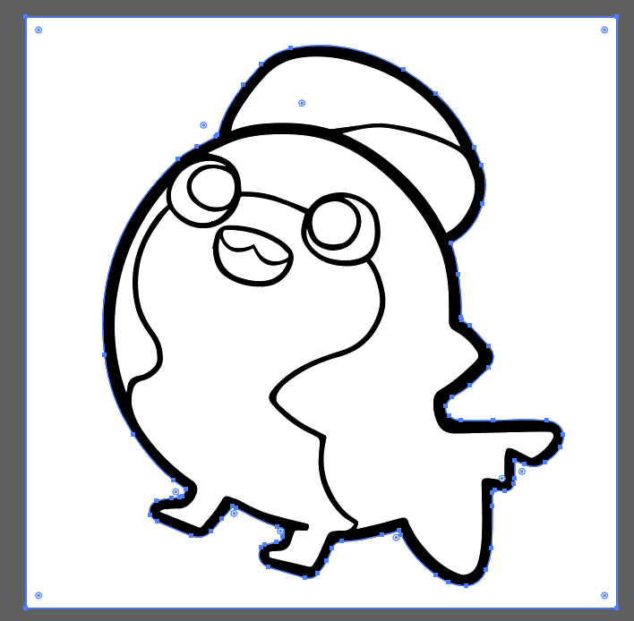
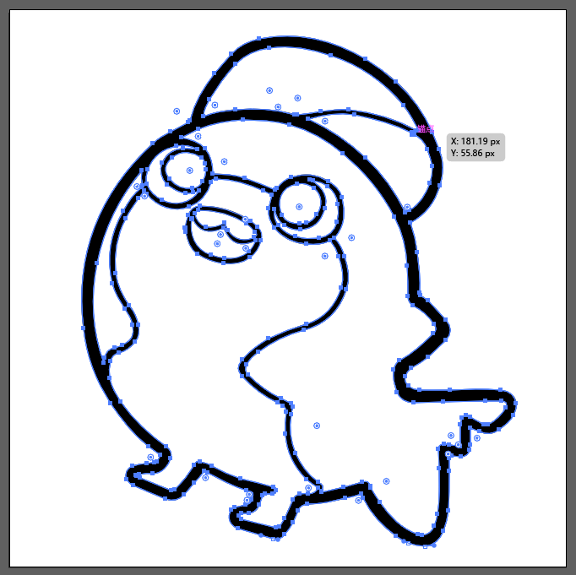
接着点击直接选择工具，在边上灰色部分点一下，之后再点击图像中不要的空白部分Delete删除，只保留有颜色的部分。

Slide 12

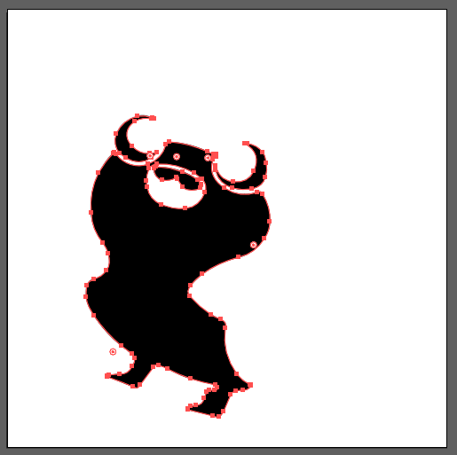
注意事项: 如果点击图像描摹后变成一片空白，那可能是你导出来的图片颜色太浅，可以先在ps中染成比较深的颜色后再导出
（颜色问题可以后续解决）

Slide 13
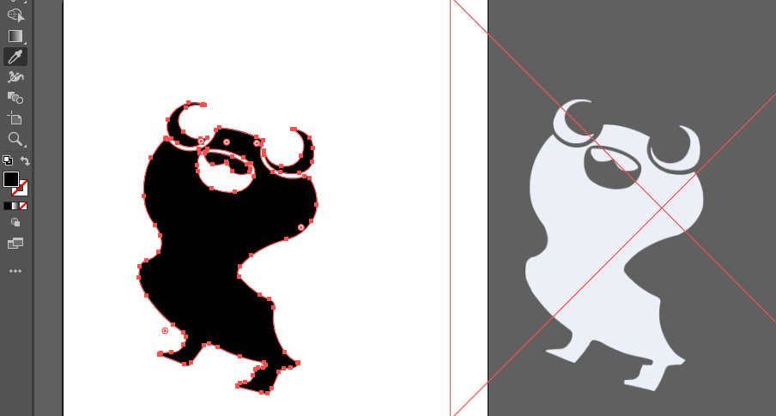
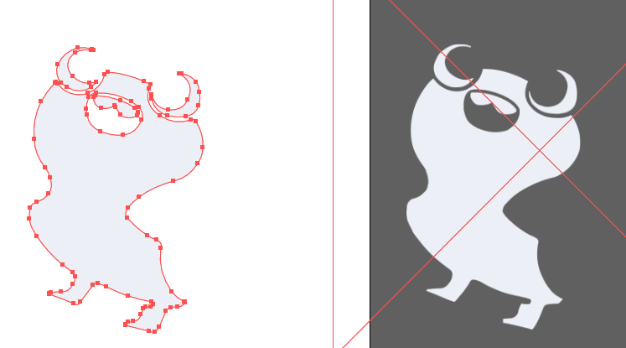
后续的颜色调整方法：
将为改变颜色的原图拖入
用直接选择工具选择描摹好的图像后用吸管工具点击所需的颜色

Slide 14
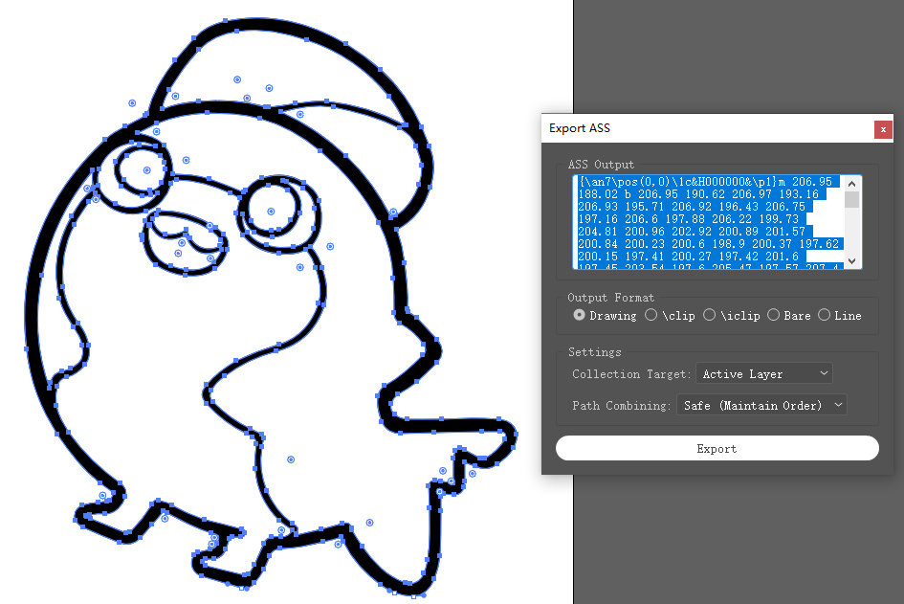
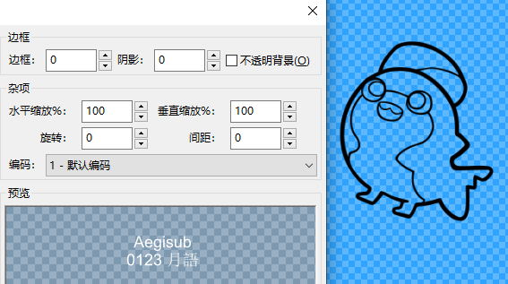
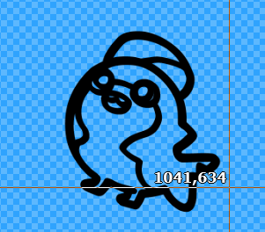
最后点击“文件”—>“脚本”—>“AI2ASS”，点Export就能导出ASS代码
刚刚贴进来的图片有点肥？
是由于Aeg默认的边框和阴影的问题，去除就行啦

Slide 15

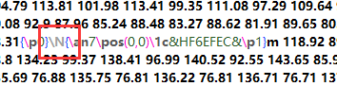
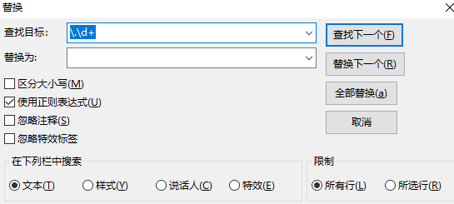
刚刚贴进来的图片有如左图的错位症状？
可能是在生成Aeg代码时多出了一个‘\N’，
找出它，再把’\N’后面的部分另取一行即可
觉得那么多小数点太烦？
按Ctrl+H使用正则式替换。匹配“\.\d+”替换为空白即可

Slide 16
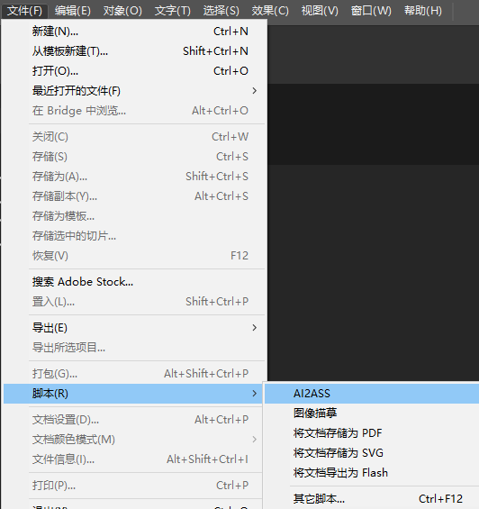
最后讲一下插件的安装，只需要把AI2ASS.jsx放入脚本文件夹，最后能在
“文件”—>“脚本”中找到即算安装成功。

Slide 17
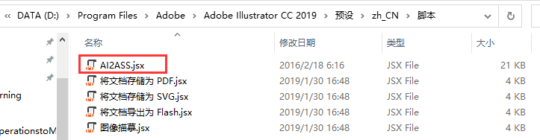
添加位置因版本而异，如我的2019版本是如下路径
而那位贴吧老哥的CS6版本则是这个：
不过不管路径是哪个，只要能找到脚本并实用就算安装成功w
如果更多安装方面的问题还可以参考下放在最后的贴吧链接和github链接

Slide 18
End.
参考文档：
Github： https://github.com/TypesettingTools/AI2ASS
贴吧 https://tieba.baidu.com/p/4083939235
Aegisub中文参考文档 https://aegi.vmoe.info/docs/3.2/ASS_Tags/
Celeste wavedash.ppt（雾）
可供参考的B站视频：
BV19V411q77K

